Slide 1
课堂笔记
Why&How
看眼老师，笔下生花，脑筋在转。

Slide 2
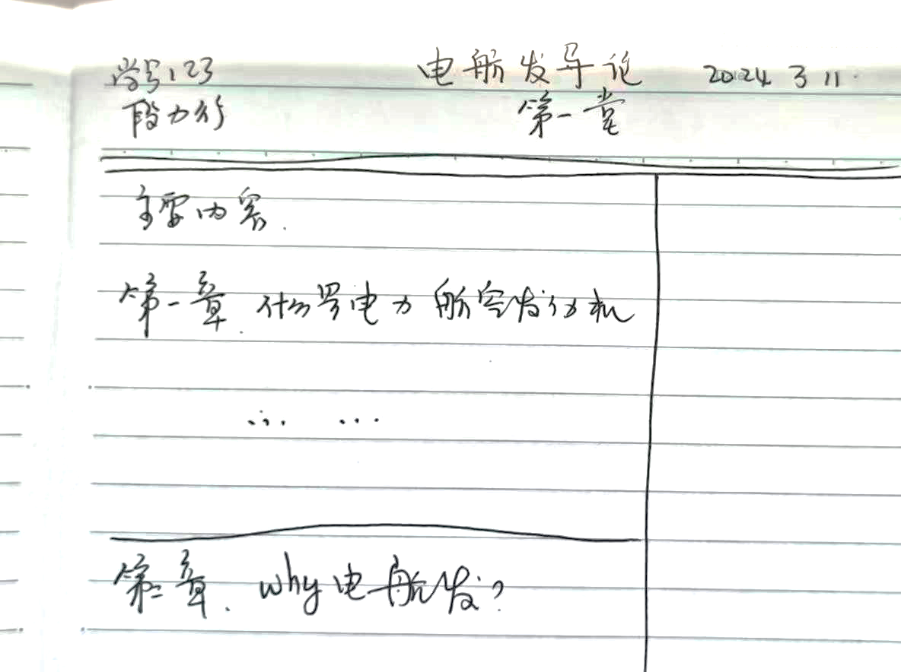
从我做起，从现在做起。
今天的课与课堂笔记
  发给你们一张纸
  每一堂上课，从新的一页开始。
  先写成右边那个样子
  在下面画两条线
  在右边1/3、1/4的位置画一条竖线
  课堂笔记记在竖线的
课后要收回，作为课堂作业（按上面标准给分）
可拍照作为课后复习，下堂课发回这张纸

Slide 3
Why

Slide 4
课堂笔记 - 记笔记的好处
中央政治局开会，大家都在记笔记，说明记笔记是一个好习惯。
  书记的本事
  记忆与整理
  集中听讲
拿到第1手的资料，课堂记的笔记就是第1手资料，
  那么，什么是第1手资料？什么是第1数据？什么是第一性原理？

Slide 5
课堂笔记 – 书记
好习惯：中央政治局开会，大家都在记笔记，说明记笔记是一个好习惯。
  书记的本意是“记”，还要记成“书”
  这是一项本事，课堂笔记是书记的训练
好用途
  集中听讲
  帮助记忆
  思考整理

Slide 6
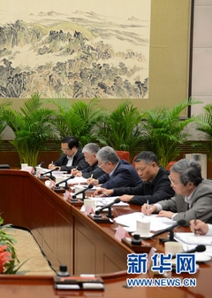
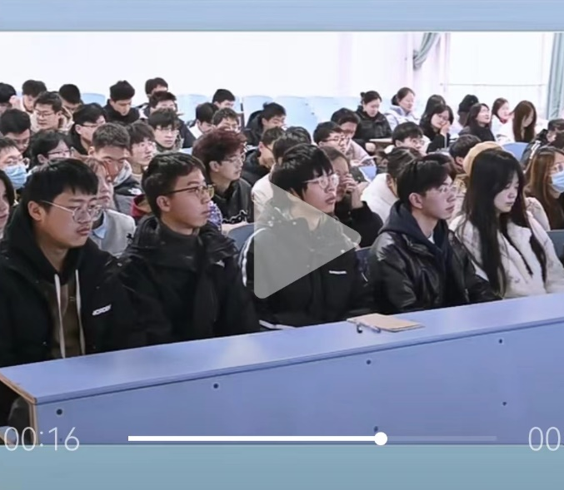
哪个更真实？哪个更有用？
or (B)
哪个好看？
哪个管用？
（A）
（B）

Slide 7
课堂笔记 - 第一性数据
第一性原理，从第一数据出发，是很多大师们（马斯克，黄昆，）的思维方式和思想方法
  概念，什么是第一性原理，什么是从第一数据出发，
  发动机航空发动机，钱学森火箭人造卫星，的例子，
  JUDGE OR FACT
  黄昆与第一性原理，从第一数据，
  马斯克与第一性原理（FIRST PRINCIPLES）

Slide 8
第一性原理 - 马斯克，黄昆 。。。
双击打开

Slide 9
judge or fact
前者是第2手的，后者是第1手，是第一数据，翻译过来就是“判断还是事实？
举个例子：
你最近一周吧，因为太冷了，早上不想起床，结果一周之内迟到了三天，团队里怨声载道。你的老板呢，就想善意的提醒一下你，让你注意一下，也没想给你处罚啥的。于是，他就对你说：“小明，你怎么最近上班总是迟到，一点时间观念都没有！”。
请问这是Judge（判断）么？当然是。比如，你怎么定义“总是”。我可能一周迟到了三天，可整个公司平均值是迟到四天，那这算“总是”吗？还是那个例子，再看下面，
如果老板跟你说：”小明啊，我发现你最近一周有三天都迟到了，是咋了呢？”。
这就是懂得说Fact（事实）。

Slide 10
judge or fact
根据研究表明，人在听到Fact的时候，普遍会欣然接受，因为不好怼啊...无懈可击。这个时候的你，马上就会意识到，哦，老板已经注意到我迟到了，你就比较容易接受。
这个毛病很多人都经常犯，应该对自己有所警觉、有所改进。体现在学生当中，就是不注意记录、采集实验结果（尤其是自认为失败的结果），而用主观判断代替记录和描述事实，主观认为这个结果对未来没有用，就不做客观上的记录；主观判断这个实验失败了，就不对客观结果做具体分析。仔细看一看这个客观的失败，这里边也许能看到“此处有惊喜”（前面”格物致知“的例子） 。
少 judge、多fact。

Slide 11
概念：什么是第一性原理，什么是从第一数据出发，
一道小考题，牛顿第二定律是不是第一性原理，牛顿第三定律是不是？
另一道小考题，测量距离是不是第1数据？速度是不是第1数据？

Slide 12
第一性 就是“不是推演出来的 ”
如1+1=2，和1+1>2，
前边的一就是第1数据，
而后边的1不是真的数据，它是用1来比喻两个人团结的的合力比两个人分别的力要大，这就不是第一性原理，

Slide 13
F=ma， a就是被算出来的，牛顿第二定律不是第一性原理
距离是第1数据？是直接测量的结果
速度不是第1数据，因为是算出来的

Slide 14
课堂笔记 - 第1手的资料
拿到第1手的资料，
课堂记的笔记就是第1手资料，

Slide 15
How

Slide 16
课堂笔记 - 越多越好
老师讲的
黑板上写的
ppt里边的
尽量都抄下来
注意老师讲话的层次，
用1，2，3标注好

Slide 17
课堂笔记 - 不一定非常工整
如果老师讲的快，你又要记得全，就不可能写的工整
真正的笔机长什么样？一定是比较乱的，不会是特别工整的，
看上去非常工整的笔记，一定是会后腾出来的笔记。

Slide 18
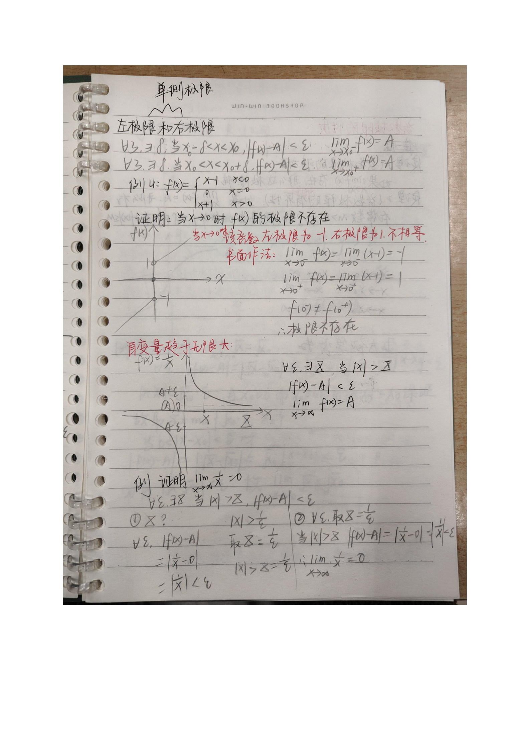
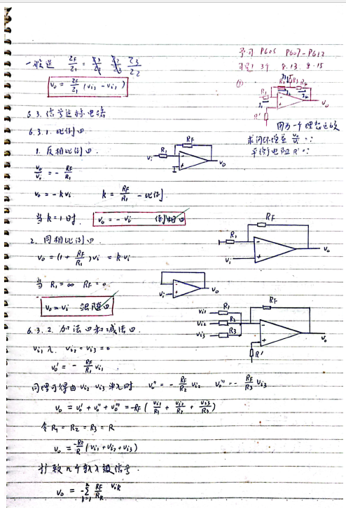
课堂笔记 –
课后整理的笔记
（双击打开）
实际的笔记

Slide 19
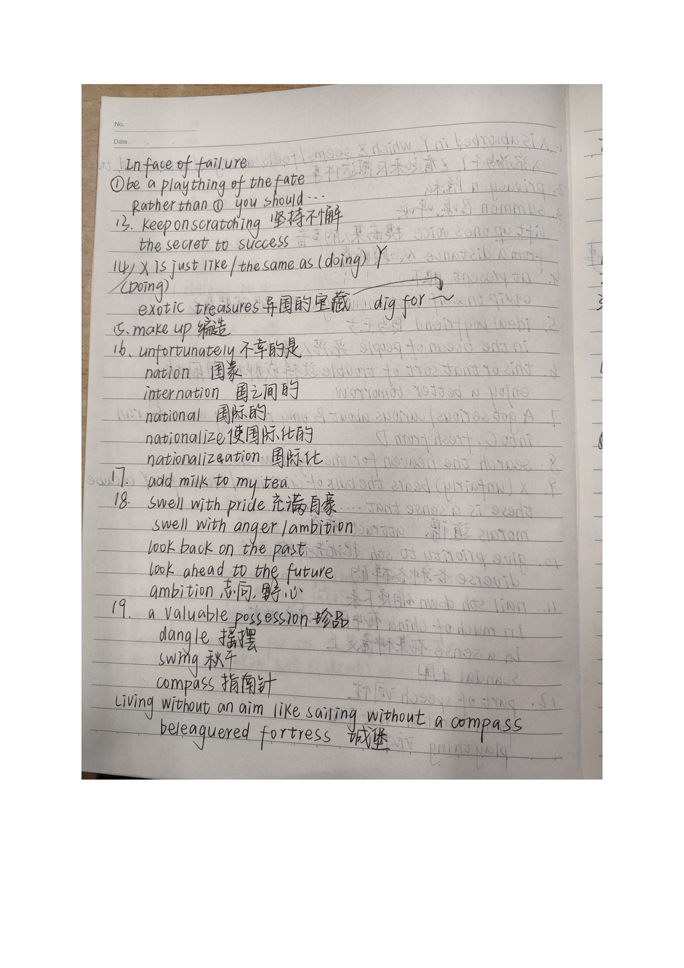
优点：用不同的笔分出层次，
流出的空多些，好看
优点：工整对齐，层次清晰

Slide 20
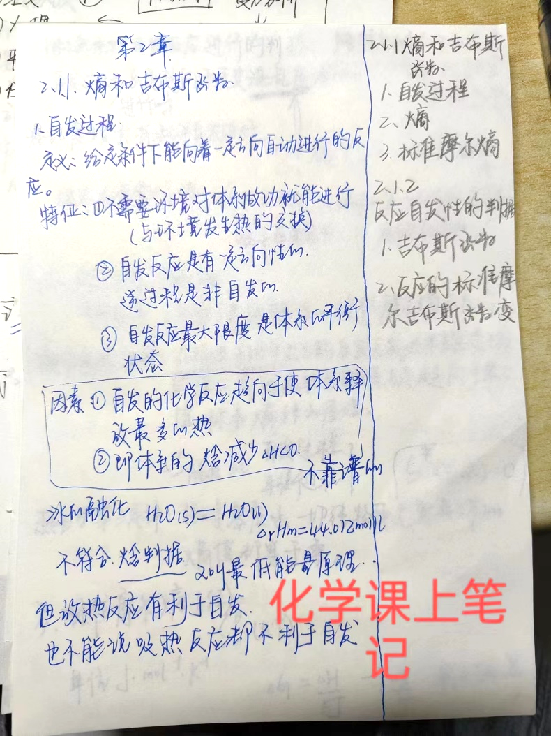
课堂笔记（例）
好看的，
实际的。

Slide 21
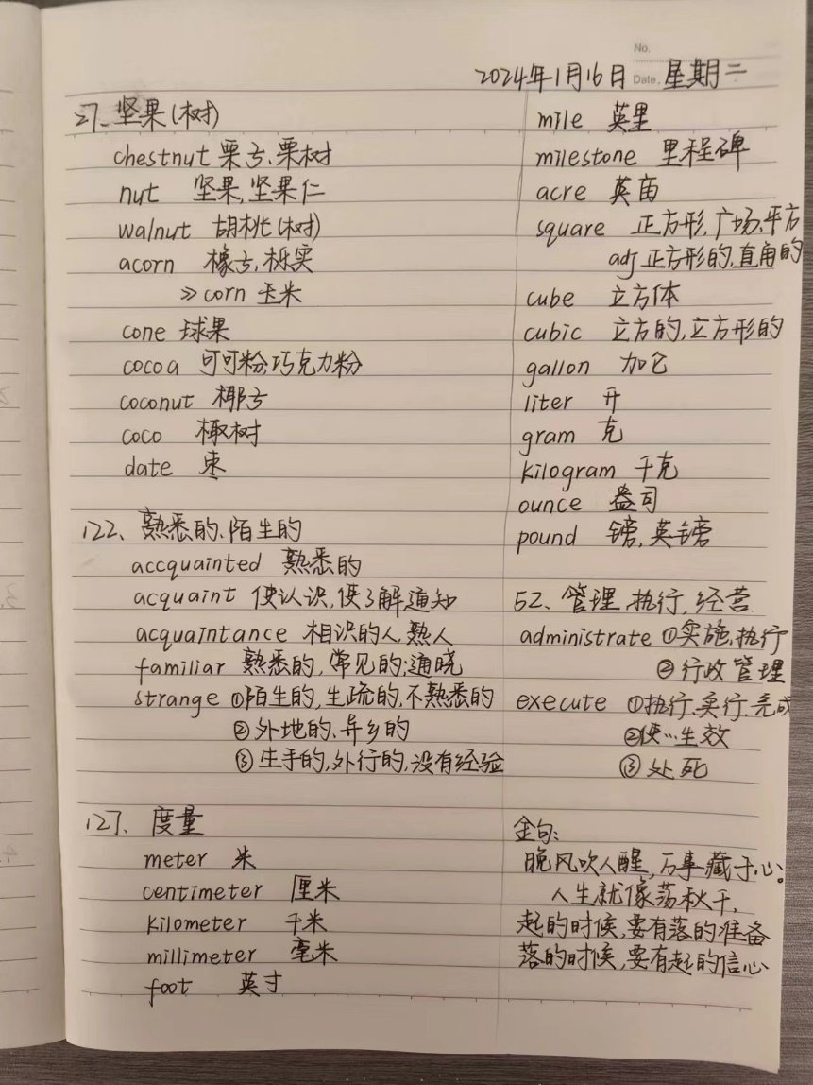
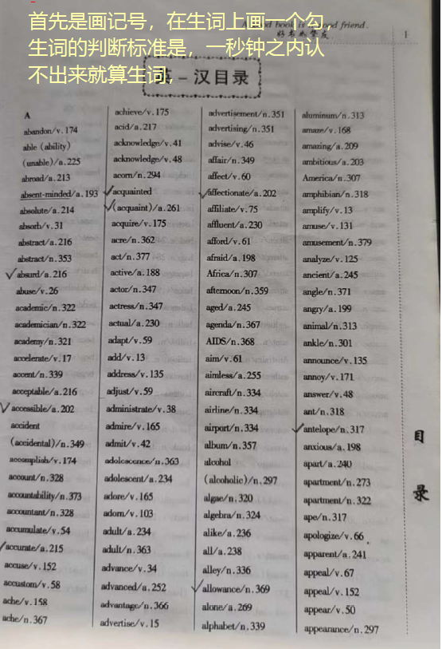
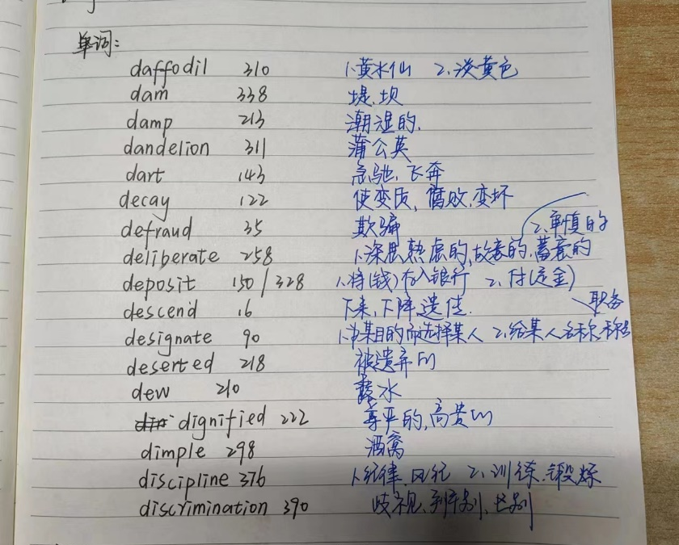
英语单词学习卷面 （例）
① ② ③

Slide 22
课堂笔记 - 越多越好
老师讲的
黑板上写的
ppt里边的
尽量都抄下来
注意老师讲话的层次，
用1，2，3标注好

Slide 23
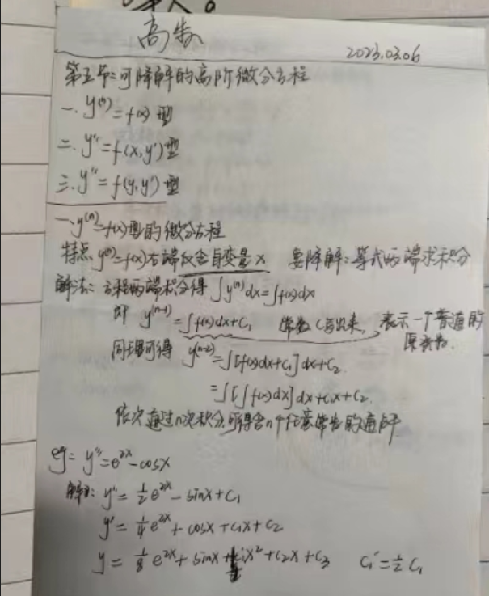
课堂笔记 - 不一定非常工整
如果老师讲的快，你又要记得全，就不可能写的工整
真正的笔机长什么样？一定是比较乱的，不会是特别工整的，
看上去非常工整的笔记，一定是会后腾出来的笔记。

Slide 24
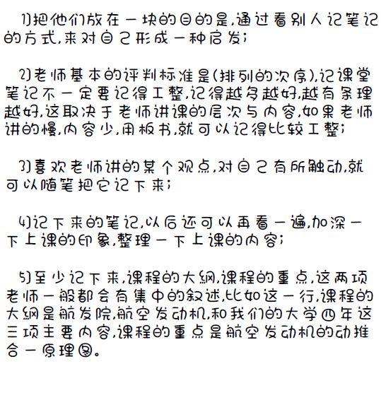
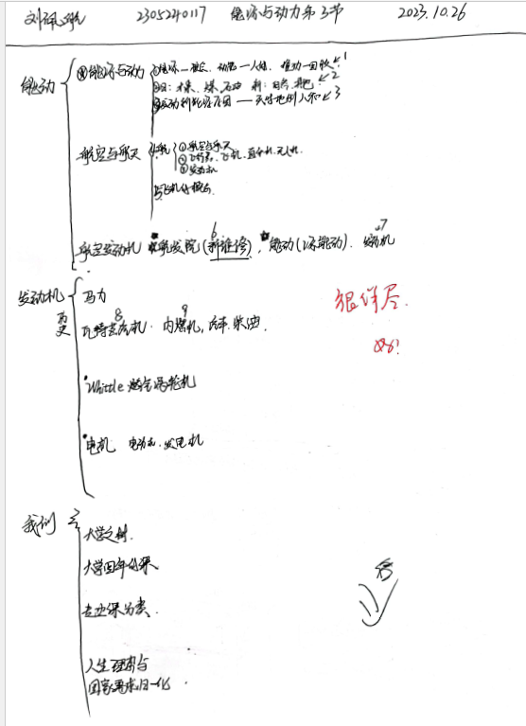
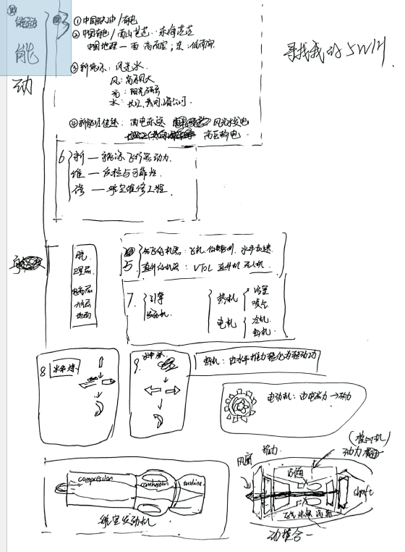
好的笔记（真实齐全不工整）

Slide 25
分数是比出来的
把全体学生的课堂笔记扫描成一个文档，
然后集中发给全体学生，
让大家有一个参考谁的笔记记得好。
作为案例，这是我们上课笔记集合。
右键打开

Slide 26
课堂笔记 - 千奇百怪
尽管如此，有一些共同的规律：
第一就是多多益善。
第二就是思考和整理。
第三就是遵从一定的格式。
不一定工整，但一定要全。
一边听，一边记，一边想。

Slide 27
总结
实际操作。
  从我做起，从现在做起。
为什么要记课堂笔机
  学做书记，第一性原理；集中注意力，帮助记忆；帮助思考，帮助整理。
怎样记课堂笔记
  看别人怎么记，越多越好右边留空课后整理。

Slide 28
看眼老师，笔下生花，脑筋在转。
课堂笔记

